Slide 1
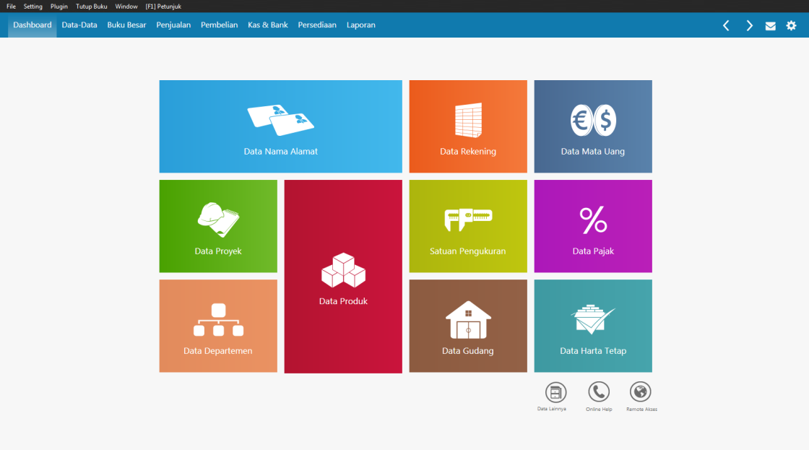
Praktika Akuntansi
Agus Maulana, S.Pd., M.S.Ak.
agus.maulana@upnvj.ac.id
Studi Akuntansi Syariah
Program Studi Akuntansi - Universitas Pembangungan Nasional Veteran Jakarta

Slide 2
Praktik Penggunaan
Zahir Accounting 6
Perusahaan
Dagang

Slide 3
Informasi Perusahaan
Nama Perusahaan : PT. ALZENA MUSLIMAH
Alamat Perusahaan : Jln. Kemang Selatan No. 20 Kebayoran Baru – Jakarta Selatan 2730
No. Telp : 021-7197766
Jenis Usaha : Distributor Baju Muslim dan Jasa Konveksi
PT. ALZENA MUSLIMAH adalah perusahaan yang bergerak dalam bidang usaha perdagangan dan Jasa. Perusahaan ini membeli barang dagang secara kredit dari beberapa vendor dan menjualnya kredit/tunai ke beberapa toko dan pelanggan lainnya di seluruh Indonesia, selain itu perusahaan ini menyediakan jasa Konveksi.
Note:
Ubah nama perusahaan dengan nama anda sendiri

Slide 4
Kebijakan Akuntansi
01
Kebijakan Umum
Sistem berpasangan, dengan dasar akrual basis
Periode akuntansi tahunan
(1 Januari s/d 31 Desember 2018)
Mata uang menggunakan rupiah
Menggunakan special jurnal dan general jurnal untuk mencatat transaksi

Slide 5
Kebijakan Akuntansi
02
Kebijakan Pembelian
Setiap pembelian akan diperhitungkan PPN (VAT) 10% dari nilai pembelian.
Setiap retur pembelian akan diperhitungkan pengurang atas nilai utang & PPN
Termin pembayaran 2/10, N/30, pembayaran dilakukan dalam periode diskon akan
memperoleh diskon dan mengurangi nilai utang dagang yang dibayar.
Keterlambatan pembayaran utang dikenakan denda 0% dari nilai utang tertunggak
untuk pembelian yang dikenakan PPN diasumsikan sudah dilampiri faktur pajak
Harga-harga item yang tertulis dalam faktur pembelian belum termasuk PPN.

Slide 6
Kebijakan Akuntansi
03
Pengeluaran Kas
Untuk pengeluaran sebesar Rp 1.000.000,00 atau kurang dibayar dengan kas kecil
Pengeluaran diatas Rp 1.000.000,00 dibayar dengan cek (bank) dan didukung bukti kas keluar.
Sistem pencatatan kas kecil menggunakan dana tetap (Sistem Imperest)

Slide 7
Kebijakan Akuntansi
04
Kebijakan Penjualan
Setiap penjualan barang atau jasa akan diperhitungkan PPN (VAT) 10% dari nilai penjualan
Setiap retur Penjualan akan diperhitungkan pengurang atas nilai piutang & PPN
Termin pembayaran 2/10, N/30, pembayaran dilakukan dalam periode diskon akan
memperoleh diskon dan mengurangi nilai piutang dagang yang dibayar.
Keterlambatan pembayaran piutang dikenakan denda 0% dari nilai piutang tertunggak untuk penjualan yang dikenakan PPN diasumsikan sudah dilampiri faktur pajak
Harga - harga item yang tertulis dalam faktur penjualan belum termasuk PPN.

Slide 8
Kebijakan Akuntansi
05
Kebijakan Penerimaan Kas
Setiap penerimaan kas akan disetor ke bank segera mungkin pada hari yang sama dan sedapat mungkin tidak menyimpan dana dalam jumlah besar didalam berangkas perusahaan.
Dana perusahaan disimpan dalam rekening giro nomor 0010-11-12345 BCA, cab. Kebayoran Baru.

Slide 9
Kebijakan Akuntansi
06
Kebijakan Lainnya
Sistem pencatatan menggunakan sistem perpetual
Metode yang digunakan adalah metode FIFO
Pengakuan pendapatan dan beban menggunakan prinsip accrual basis
Penyusutan aset tetap dihitung dengan metode garis lurus
Perhitungan dan pencatatan beban penyusutan dilakukan pada setiap bulan.

Slide 10
Data – Data Perusahaan

Slide 11
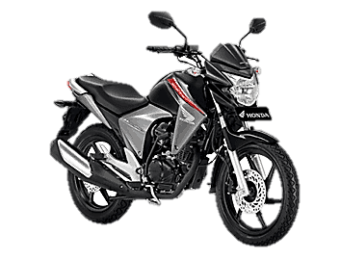
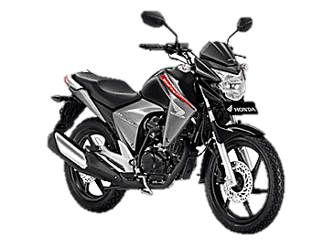
Data Harta Tetap
Kendaraan operasional 1 buah Motor Mega Pro dengan harga beli Rp 20.000.000, nilai residu Rp 0.- dibeli pada tanggal 1 Januari 2017 dengan masa manfaat 4 tahun. Penyusutan metode garis lurus

Slide 12
Data Saldo Awal
PT. ALZENA MUSLIMAH
Saldo Awal
Januari 2018
Harta Kas
110-10 Kas Kecil 5,000,000.00
Total Kas 5,000,000.00
Bank
120-10 Bank BCA 100,000,000.00
Total Bank 100,000,000.00
Piutang Usaha
130-10 Piutang Dagang 5,000,000.00
Total Piutang Usaha 5,000,000.00
Persediaan
140-10 Persediaan Gamis 3,000,000.00
140-20 Persediaan Jilbab 200,000.00
Total Persediaan 3,200,000.00
Harta Tetap Berwujud
170-50 Kendaraan 20.000.000.00
170-51 Akumulasi Penyusutan Kendaraan -416.666,67
Total Harta Tetap Berwujud 19 ,583,333.33
Total Harta 132,783,333.33
Kewajiban
Hutang Usaha
210-10 Hutang Usaha 10,000,000.00
Total Kewajiban 10,000,000.00
Modal
310-10 Modal Disetor 50,000,000.00
Total Modal 50,000,000.00
Laba
320-10 Laba ditahan 72,783.333.33
Total Laba 72,783.333.33
Total Modal 122,783,333.33
Total Kewajiban dan Modal 132,783,333.33

Slide 13
Data Saldo Awal
Saldo Piutang
Note:
Tambahkan 3 digit NIM terakhir setelah nomor Invoice piutang dan hutang
Ex: INV-01-145
Saldo Hutang
Saldo Persediaan
Kode Barang | Nama Barang | Gudang | Jumlah | Harga Pokok | Total Nilai
G-001 | Gamis Putih XL | Headquarter | 10 | 100,000 | 1,000,000
G-002 | Gamis Putih L | Headquarter | 10 | 100,000 | 1,000,000
G-003 | Gamis Putih M | Headquarter | 10 | 100,000 | 1,000,000
J-001 | Jilbab Putih | Headquarter | 10 | 10,000 | 100,000
J-002 | Jilbab Biru | Headquarter | 10 | 10,000 | 100,000
 |  |  |  |  | 3,200,000

Slide 14
Transaksi - Transaksi

Slide 15
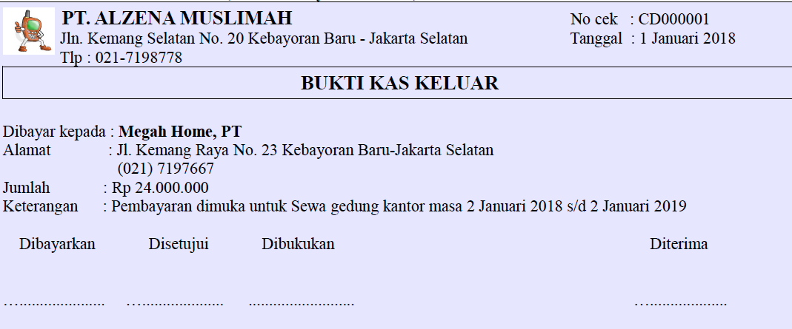
Studi
Kasus
01
Sewa Dibayar Dimuka

Slide 16
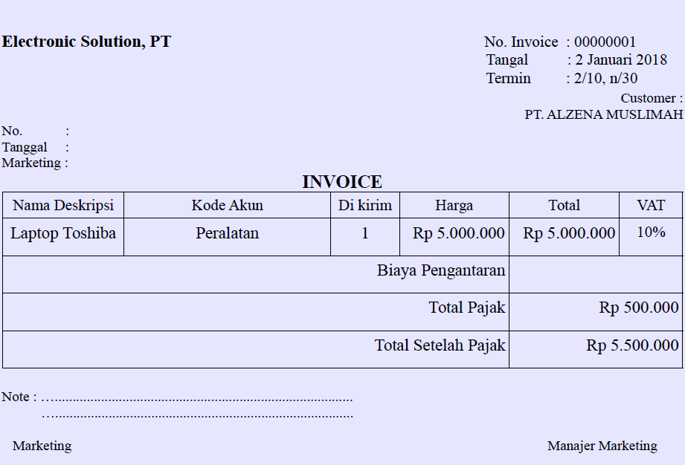
Studi
Kasus
02
Pembelian Aktiva Tetap

Slide 17
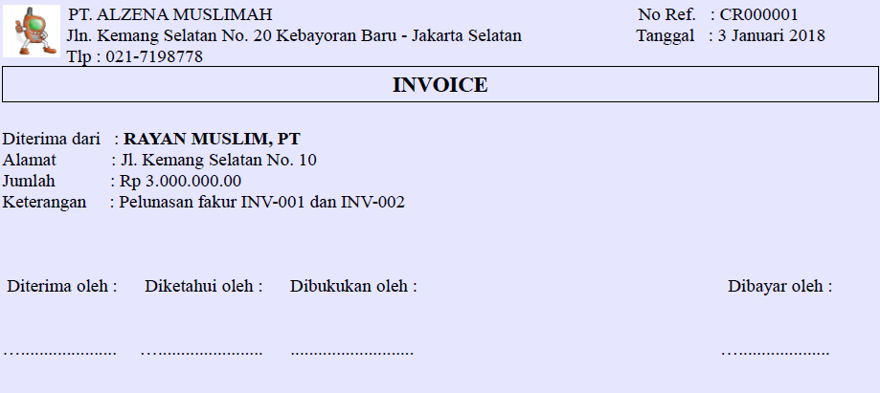
Studi
Kasus
03
Pembayaran Piutang

Slide 18
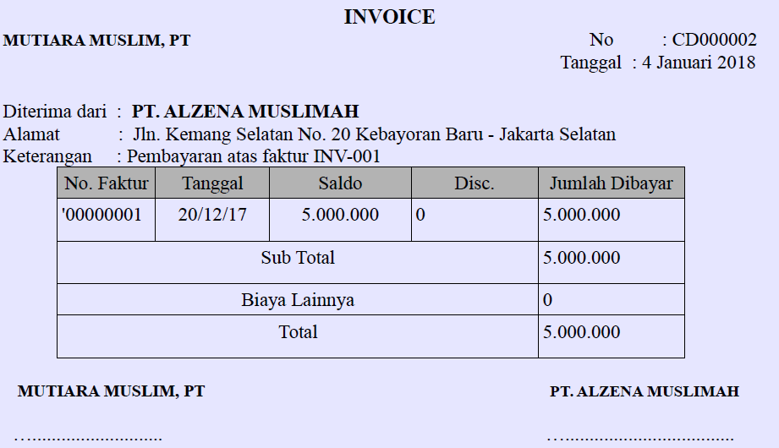
Studi
Kasus
04
Pembayaran hutang

Slide 19
Studi
Kasus
05
Penerimaan Pendapatan Bunga Bank
Tanggal 4 Januari menerima pendapatan bunga bank dari Bank BCA (O-001) sebesar Rp 1.110.000

Slide 20
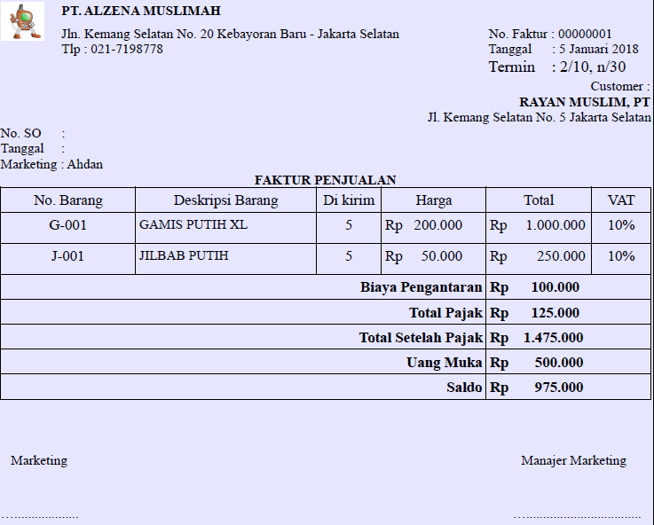
Studi
Kasus
06
Penjualan Barang Secara kredit

Slide 21
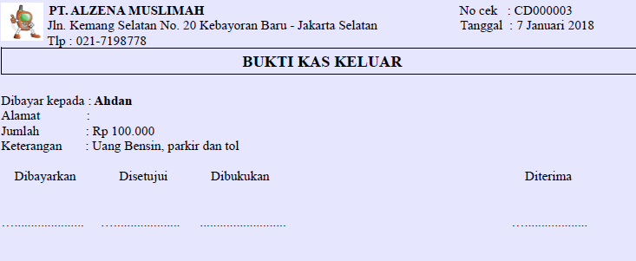
Studi
Kasus
07
Biaya bensin, parkir & tol

Slide 22
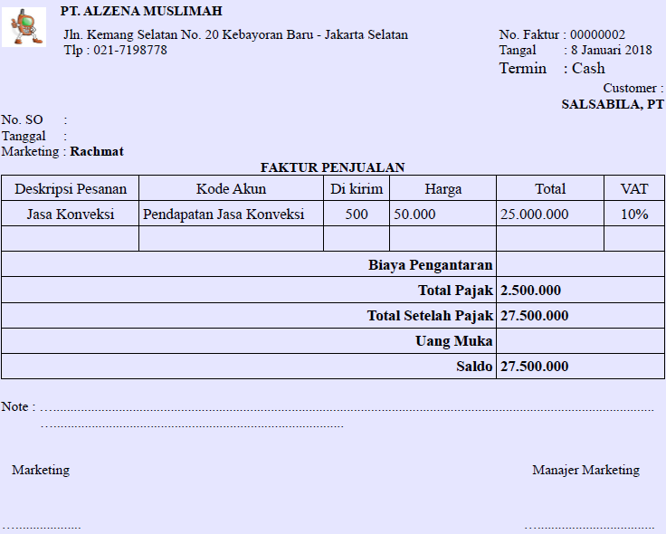
Studi
Kasus
08
Pendapatan Jasa Service

Slide 23
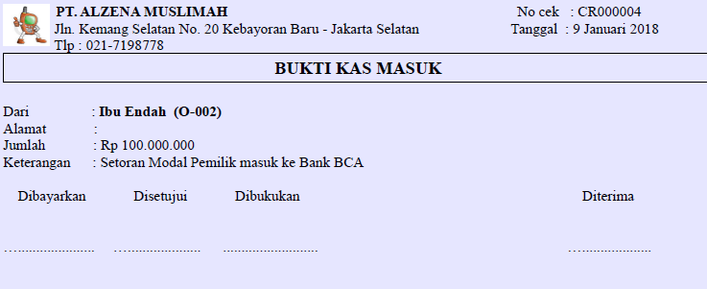
Studi
Kasus
09
Penambahan Modal Dari Pemilik

Slide 24
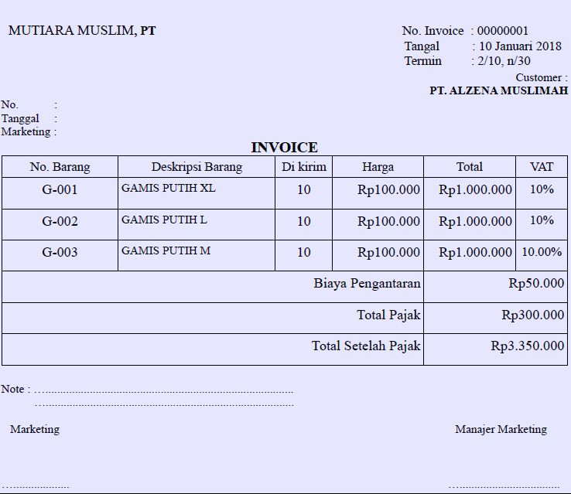
Studi
Kasus
10
Pembelian Inventory

Slide 25
Studi
Kasus
11
Pembayaran Hutang Menggunakan Giro Mundur
Pada tanggal 16 Januari 2018, dibayar hutang pada SALMA MUSLIM, PT sebesar Rp 5.000.000. Melalui giro dengan nomor giro BG123456. Dengan rincian sebagai berikut : invoice INV-002 dibayar Rp 5.000.000
Dengan tanggal jatuh tempo 23 Januari 2018

Slide 26
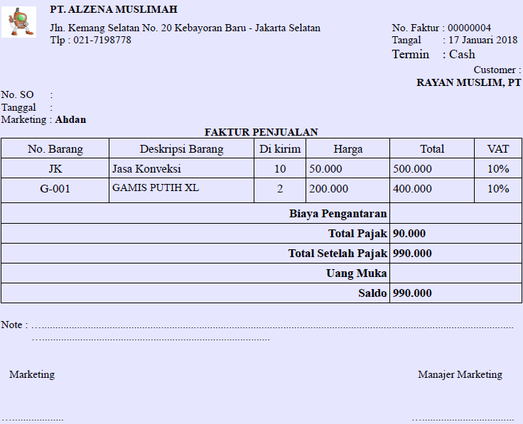
Studi
Kasus
12
Pendapatan Jasa Service & Barang

Slide 27
Studi
Kasus
13
Pinjaman Advance Karyawan
Tanggal 18 Januari 2018, Bapak Ahdan Menerima Uang Muka Karyawan (advance) untuk perjalanan dinas sebesar Rp. 1.000.000

Slide 28
Studi
Kasus
14
Pencairan Giro Keluar
Tanggal 23 Januari 2018 ditemukan pencarian giro untuk pembayaran hutang akibat dari transaksi yang terjadi pada tanggal 16 Januari 2018 pada SALMA MUSLIM, PT

Slide 29
Studi
Kasus
15
Pertanggung Jawaban Advance Karyawan
Tanggal 25 Januari 2018 Bapak Ahdan Melakukan pertanggung jawaban advance dengan biaya perjalanan dinas sebesar Rp. 800.000 sehingga sisa kas kecil nya dibalikin senilai Rp. 200.000

Slide 30
Studi
Kasus
16
Penghapusan Piutang
Tanggal 25 Januari 2018 melakukan penghapusan piutang atas nama PT. Rayan Muslim dengan Invoice No 00000001 senilai Rp. 975.000 dengan dialokasikan ke akun Cadangan kerugian piutang

Slide 31
Studi
Kasus
17
Penyesuain Barang Rusak
Tanggal 29 Januari 2018, ditemukan 2 Jilbab Putih (J-001) dalam keadaan rusak. Dialokasikan biayanya ke Kerusakan dan Kegagalan Material

Slide 32
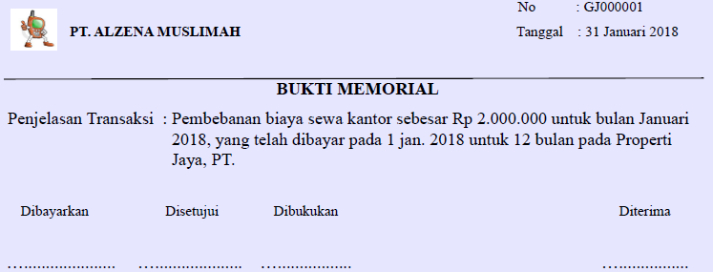
Studi
Kasus
18
Alokasi Sewa Perbulan

Slide 33
Studi
Kasus
19
Penyesuaian Jurnal PPN
Tanggal 31 Januari 2018 Melakukan Jurnal Penyesuain antara akun PPN Masukan lebih kecil nilainya di bandingkan dengan akun PPN Keluaran lebih besar nilai nya sehingga akan terjadi pembayaran selisih hutang pajak

Slide 34
Praktika Akuntansi
Agus Maulana, S.Pd., M.S.Ak.
agus.maulana@upnvj.ac.id
Studi Akuntansi Syariah
Program Studi Akuntansi - Universitas Pembangungan Nasional Veteran Jakarta

Slide 35
Proses Tutup Buku dan Membuat Laporan Keuangan
Zahir Accounting 6

Slide 36
Studi
Kasus
Tutup Buku Akhir Bulan
Lakukan tutup buku bulan Januari 2018 agar terbentuk jurnal penyusutan secara otomatis dan terbentuk laporan januari 2018

Slide 37
Studi
Kasus
Membuat Laporan Keuangan
Laporan Laba Rugi
Laporan Neraca
Laporan Arus Kas
Daftar Persediaan
Daftar Jurnal Transaksi

Slide 38
Praktika Akuntansi
Agus Maulana, S.Pd., M.S.Ak.
agus.maulana@upnvj.ac.id
Studi Akuntansi Syariah
Program Studi Akuntansi - Universitas Pembangungan Nasional Veteran Jakarta

